Slide 1
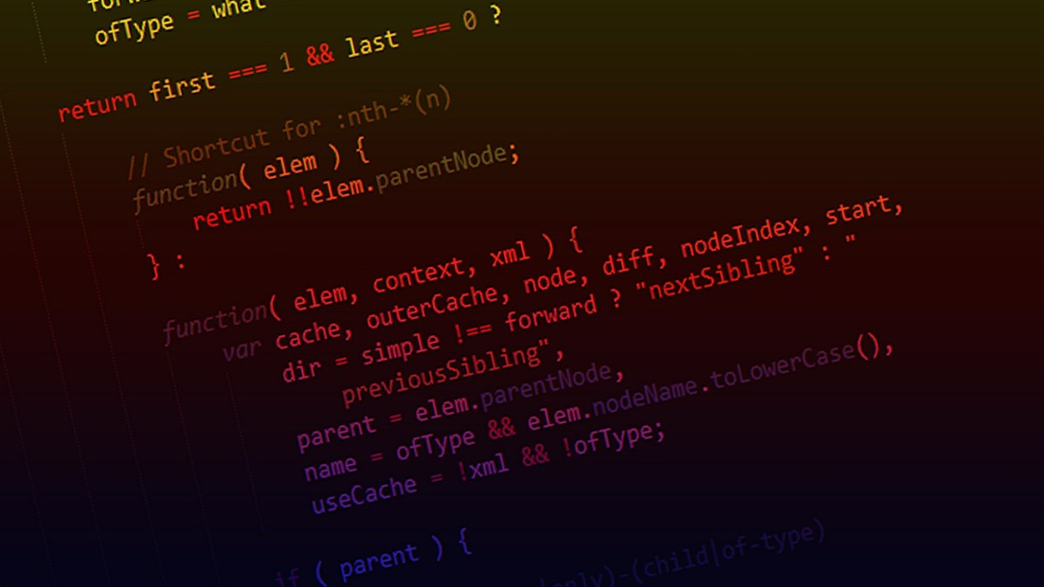
Paradigmen in JavaScript

Slide 2
Inhalt
Überblick
Prozedurales Paradigma
Funktionales Paradigma
Objektorientiertes Paradigma
DEMO
Mehr Details
Funktionen und this
Datentypen
Exceptions
Prototypen
Modulares Paradigma
DEMO

Slide 3
Überblick

Slide 4
ES 5 < ES 6 < TypeScript
ES 6+: Offiziell
ES 2015, 2016, 2017
TypeScript
ES 6+
ES 5
Kompilierung

Slide 5
Prozedurales Paradigma

Slide 6
Das prozeduale Paradigma
function calcZins(k, p, t) {
var result = k * p * t / 36000;
return result;
}
var result = calcZins(200,2,360);
alert("Ergebnis: " + result);

Slide 7
Ausgewählte vordefinierte Prozeduren
var two = parseInt("2");
var twoPointTwo = parseFloat("2.2");
var isSevenNaN = isNaN("seven");

Slide 8
Funktionales Paradigma

Slide 9
Das funktionale Paradigma
function forEach(ary, action) {
for (var i = 0; i < ary.length; i++) {
action(ary[i]);
}
}

Slide 10
Das funktionale Paradigma
function forEach(ary, action) {
for (var i = 0; i < ary.length; i++) {
action(ary[i]);
}
}
function showItem(item) { alert(item); }
var myInts = [1, 2, 3, 4];
forEach(myInts, showItem);

Slide 11
Das funktionale Paradigma
function forEach(ary, action) {
for (var i = 0; i < ary.length; i++) {
action(ary[i]);
}
}
function showItem(item) { alert(item); }
var myInts = [1, 2, 3, 4];
forEach(myInts, showItem);
forEach(myInts, function (item) {
alert(item);
});

Slide 12
Lambda-Ausdrücke ab EcmaScript 6
forEach(myInts, (item) => {
alert(item);
});
forEach(myInts, item => { // Nur ein Parameter
alert(item);
});
forEach(myInts, item => alert(item) ); // Nur eine Zeile == Rückgabewert

Slide 13
DEMO

Slide 14
Objektorientiertes Paradigma

Slide 15
Das objektorientierte Paradigma
var flugBuchung = {
von: "Graz",
nach: "Mallorca",
passagiere: [
{
vorname: "Max", nachname: "Muster"
},
{
vorname: "Susi", nachname: "Sorglos"
}
],
bezahlung: {
art: "Kreditkarte", betrag: 250, bezahlt: true
}
};
Objektliterale

Slide 16
Konstruktor-Funktionen
function Person(id, vorname, nachname) {
this.vorname = vorname;
this.nachname = nachname;
this.vollerName = function () {
return id + ": " +this.vorname + " " + this.nachname;
}
}
var rudi = new Person(47, "Rudolf", "Rentier");
alert(rudi.vorname);
alert(rudi.nachname);
alert(rudi.vollerName());

Slide 17
Klassen ab ES6
class Person {
constructor(id, vorname, nachname) {
this.id = id;
this.vorname = vorname;
this.nachname = nachname;
}
vollerName() {
return this.id + ": " +this.vorname + " " + this.nachname;
}
}

Slide 18
DEMO
FlightService

Slide 19
Übung

Slide 20
Übung
Betrachten Sie die im Zuge des Vortrags entwickelte Anwendung.
Entwickeln Sie eine Konstruktor-Funktion für ein Konto:
Private Eigenschaft: kontostand
Öffentliche Methoden: einzahlen(betrag), abheben(betrag), getKontostand()
Beim Erzeugen des Kontos soll der initiale Kontostand angeführt werden können: var k = new Konto(50);
Spendieren Sie Ihrem Konto ein "Ereignis" OnChange, das immer dann ausgelöst wird, wenn jemand den Kontostand ändert.

Slide 21
Mehr Details

Slide 22
Funktionen und this

Slide 23
This
this in Funktion verweist auf aktuellen „Kontext“
Aufrufer legt Kontext fest

Slide 24
Kontext
obj.methode()
this == obj
func.call(x, y, z)
this == x, Parameter: y, z
new Func()
this == Neues „leeres“ Objekt
func()
this == globales Objekt (window in Browser)

Slide 25
Gedankenexperiment
Worauf verweist this in doStuff?
dbj.doStuff();
var m = obj.doStuff; m();
obj.doStuff.call(x)

Slide 26
Function
Jede Funktion wird durch ein Function-Objekt repräsentiert
Methoden:
func.call(thisArg, arg1, arg2, …)
func.apply(thisArg, aryArray)
func2 = func.bind(thisArg)

Slide 27
Lambda-Ausdrücke binden this
forEach(myInts, function (item) {
console.debug(this); // Aufrufer (= forEach kann this festlegen)
});
var that = this;
forEach(myInts, function (item) {
console.debug(that);
});
forEach(myInts, (item) => {
console.debug(this);
});

Slide 28
Datentypen

Slide 29
Überblick
number
var num = 3.14;
var i = 0;
boolean
var ok = true;
string
var name = "Max";
var multiline = ` Hallo ${name}! `; // ES6
array
var ary = [1, 2, 3];
object
var obj = { x: 1, y: 2 };
function
var f = function () { … }
null
var maybe = null;
"Eigenschaft hat keinen Wert"
undefined
var maybe = undefined;
"Eigenschaft existiert nicht"

Slide 30
typeof
Liefert Datentyp als String zurück
if (typeof value == "undefined") { … }

Slide 31
Vergleiche
== und != führen Typumwandlungen durch
"1" == 1 // true
=== und !== verlangen auch Gleicheit bei Typen
"1" === 1 // false

Slide 32
Booleans
Falsy
false, null, undefined, 0, "", NaN
Truthy
!falsy

Slide 33
Objekte sind Dictionaries
rudi.name == rudi['name']
Ersteres kann besser optimiert werden

Slide 34
Keys eines Objektes iterieren
for (let key of Object.keys(rudi)) { // of: ES6 console.debug(key, rudi[key]); }
for (let key in rudi) { console.debug(key, rudi[key]); }

Slide 35
Deklarationen
var x;
Scope: Gesamte Funktion, gilt ab Beginn der Funktion (hoisting)
let y;
Scope: Aktueller Block, gilt ab Deklaration
const z = 3.14;
Konstante; Scope, wie bei.

Slide 36
Globale Objekte (Auszug)
Details: https://developer.mozilla.org/de/docs/Web/JavaScript/Reference/Global_Objects
Number
Boolean
Date
Array
RexExp
String

Slide 37
Exception

Slide 38
Exceptions
// Behandlung
try { … } catch (e) { … } finally { … }
// Auslösen
throw 17; throw "error!"; throw new Error("Fehler");
Error dient auch als Basis-Klasse für eigene Exception-Typen
Exceptions sind nicht Teil von Methoden-Signaturen!

Slide 39
DEMO
Exceptions bei ungültigen Parametern

Slide 40
Prototypen

Slide 41
Prototypen
Jedes Objekt hat einen Prototyp
Properties (Methoden), die im Objekt nicht gefunden werden, sucht JavaScript im Prototyp

Slide 42
Prototypen
Konstruktor
Prototyp
...
new
Instanz
Prototyp
(Instanz v. Object)

Slide 43
Beispiel ohne Prototyp
function Person(id, vorname, nachname) { this.id = id;
this.vorname = vorname; this.nachname = nachname;
this.vollerName = function() {
return this.vorname + " " + this.nachname; } }

Slide 44
Beispiel für Prototypen
function Person(id, vorname, nachname) { this.id = id;
this.vorname = vorname; this.nachname = nachname; }
Person.prototype.vollerName = function () { return this.vorname + " " + this.nachname; }

Slide 45
Beispiel für Prototypen
function Dienstnehmer(id, vorname, nachname, abteilung) {
this.abteilung = abteilung; }

Slide 46
Beispiel für Prototypen
function Dienstnehmer(id, vorname, nachname, abteilung) {
this.abteilung = abteilung; } Dienstnehmer.prototype = new Person();

Slide 47
Beispiel für Prototypen
function Dienstnehmer(id, vorname, nachname, abteilung) { Person.call(this, id, vorname, nachname); this.abteilung = abteilung; } Dienstnehmer.prototype = new Person();

Slide 48
Beispiel für Prototypen
function Dienstnehmer(id, vorname, nachname, abteilung) { Person.call(this, id, vorname, nachname); this.abteilung = abteilung; } Dienstnehmer.prototype = new Person(); Dienstnehmer.prototype.wechsle = function(neueAbteilung) { console.debug(this.vollerName() + " wechselt zu " + neueAbteilung);
this.abteilung = neueAbteilung; }

Slide 49
Beispiel für Prototypen
var dn = new Dienstnehmer(1, "Max", "Muster", "Management"); console.debug('Dienstnehmer', dn); dn.wechsle("Dev"); console.debug('Nach Wechsel', dn);

Slide 50
Methode von Basis-Typ aufrufen
function Dienstnehmer(id, vorname, nachname, abteilung) { Person.call(this, id, vorname, nachname); this.abteilung = abteilung; } Dienstnehmer.prototype = new Person();
[…] Dienstnehmer.prototype.vollerName = function() { var vollerName = Person.prototype.vollerName.call(this);
return vollerName + ", " + abteilung;
}

Slide 51
DEMO
Subclass

Slide 52
Module

Slide 53
Das modulare Paradigma
(function () {
var info = "Hallo Welt";
function sum(a, b) { return a + b; }
function alertInfo() { alert(info); }
})();
IIFE: Immediately-invoked function expression

Slide 54
Das modulare Paradigma
var tools = tools || {}; // <-- "Leeres" Objekt
(function (root) {
var info = "Hallo Welt";
root.sum = function(a, b) { return a + b; }
root.sayHello = function() { alert(info); }
})(tools);
var sum = tools.sum(1,2);
alert(sum);
tools.sayHello();
var sumFunc = tools.sum; // import tools.sum;
sum = sumFunc(1,3);

Slide 55
DEMO

Slide 56
EcmaScript-Modulsystem
Ab EcmaScript 6
Jede Datei ist ein Modul
Dateien können Inhalte für andere Dateien exportieren
Andere Dateien können diese Inhalte importieren

Slide 57
export und import
// a.js function calcPriceInternal(flightId, discount) { … } export function calcPrice(flightId) { … }
// b.js import { calcPrice } from './a'; calcPrice(17);

Slide 58
Übung

Slide 59
Übung
Betrachten Sie die im Zuge des Vortrags entwickelte Anwendung.
Entwickeln Sie eine Konstruktor-Funktion für ein Konto:
Private Eigenschaft: kontostand
Öffentliche Methoden: einzahlen(betrag), abheben(betrag), getKontostand()
Beim Erzeugen des Kontos soll der initiale Kontostand angeführt werden können: var k = new Konto(50);
Spendieren Sie Ihrem Konto ein "Ereignis" OnChange, das immer dann ausgelöst wird, wenn jemand den Kontostand ändert.
Definieren Sie ein Modul, welches das Konto über den Namespace sample.banking.biz.Konto bereitstellt.

Slide 60
Übung
Betrachten Sie das gezeigte Beispiel.
Definieren Sie in einer eigenen Datei ein Modul, welches den Passagier und den PassagierManager über den Namespace passagiere bereitstellt.
Binden Sie die Datei in Ihre Anwendung ein und nutzen sie dort den Passagier und den PassagierManager aus dem Modul

